Slide 1

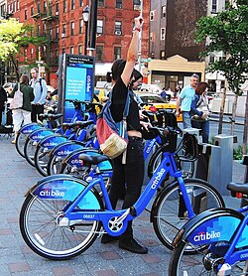
AI + Cloud (Machine Learning )
Mushrooms & Citi Bike
Notes:
Goedemorgen allemaal. Welkom bij de presentatie van Team Git Push & Pray. Vandaag nemen we jullie mee in onze reis door twee compleet verschillende datasets: de mysterieuze 'Mushrooms' en de enorme 'Citi Bike' data uit New York. We laten zien hoe we van ruwe data tot cloud-gebaseerde voorspellingen zijn gekomen.

Slide 2

Company Presentation
Team 3
Git Push & Pray
Leden:
Kobe Vandenberk
Cisse Vandeweyer
Brent Van Gelder
Dmitrij Tchervonisjenko
Notes:
Wij zijn team Git Push & Pray. Onze filosofie is simpel: keihard coderen, lokaal testen, en hopen dat GitHub Actions niet crasht als we pushen. Kobe is onze Cloud-expert en verzorgt straks de live demo. Brent en Cisse hebben de zware EDA en Model training gedaan, en Dmitrij is onze evaluatie- en optimalisatie specialist die de modellen tot in de perfectie heeft verfijnd

Slide 3
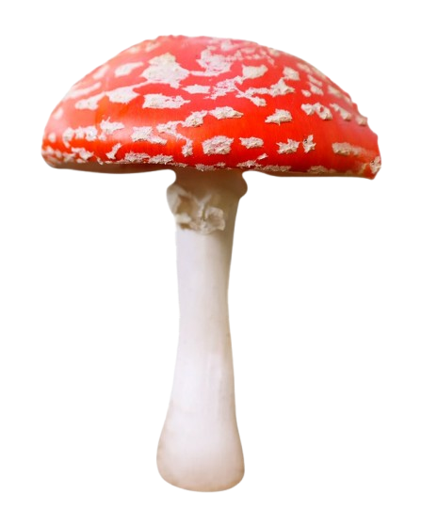
EDA
Key Patterns & Inzicht
Doel: Voorspellen of een paddenstoel giftig (poisonous) of eetbaar (edible) is.
Dataset: 61.069 rijen, enorm veel categorische variabelen.
Inzicht: Bepaalde kleuren en geuren zijn wiskundig sterk gecorreleerd met giftigheid.
Notes:
We begonnen met de Secondary Mushroom dataset. Het hoofddoel was simpel: leven of dood. We moesten een model bouwen dat perfect kan classificeren of een paddenstoel giftig of eetbaar is. Al snel zagen we in de data sterke patronen: specifieke combinaties van hoed-vormen en geuren wezen vrijwel altijd op gevaar.

Slide 4
EDA
Datakwaliteit & Anomalies
Column names
Na-values
Outliers
(Ordered) categoricals
spore-print-color: 95% missing values (NaN).
jumbled_noise kolommen ontdekt.
Notes:
Maar de data was allesbehalve schoon. Sterker nog, we ontdekten een paar flinke anomalies. De kolom 'spore-print-color' bestond voor 95% uit lege waarden. Daarnaast vonden we vreemde 'jumbled_noise' kolommen. Dit zagen we als een directe test van onze datakwaliteit-skills.

Slide 5
EDA
Wat was Verwacht ?
Geur (Odor) is een klassieke voorspeller.
Grote fysieke verschillen tussen families.
Notes:
Wat we verwachtten, kwam ook uit: fysieke kenmerken zoals de stam en de geur bleken inderdaad de sterkste voorspellers te zijn voor giftigheid. Dit bevestigde dat de biologische logica ook wiskundig in de dataset terug te vinden was.

Slide 6
EDA
Wat was Onverwacht
De jumbled_noise kolommen waren een 1-op-1 kopie van cap-shape.
Gevaar voor Multicollineariteit.
Notes:
Wat we níet verwachtten, was de aard van die 'jumbled_noise' kolommen. Na wat analyse bleken dit wiskundig exacte kopieën te zijn van de 'cap-shape' kolom. Als we dit niet hadden opgemerkt, had ons model last gekregen van multicollineariteit, wat de voorspellingen instabiel zou maken.

Slide 7
Scrubbing
Ruis-kolommen (spore-print-color, jumbled_noise) volledig gedropt.
Numerieke missing values gevuld met het gemiddelde.
Categorische missing values gecodeerd als 'Unknown'.
Notes:
We hebben toen rigoureus ingegrepen. De nutteloze ruis-kolommen zijn verwijderd. Voor de overgebleven missing values hebben we getallen opgevuld met het gemiddelde, en lege tekstvelden een aparte categorie 'Unknown' gegeven, zodat het model ook leert van de afwezigheid van informatie.

Slide 8
Feature Engineering
Interaction Feature: stem-volume (hoogte × breedte).
Polynomial Feature: cap-diameter-sq (hoed diameter in kwadraat).
Encoding: One-Hot Encoding in plaats van Label Encoding.
Notes:
Om het model scherper te maken, creëerden we eigen features. We berekenden het volume van de stam door hoogte en breedte te vermenigvuldigen, en we pakten het kwadraat van de hoed om exponentiële gevaren te vangen. Ook hebben we bewust One-Hot Encoding gebruikt, om te voorkomen dat het model denkt dat de kleur blauw wiskundig 'meer' waard is dan rood.

Slide 9
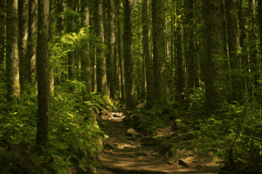
Model Klaarmaken
Train/Test Split (80/20) met stratificatie.
PCA (Principal Component Analysis): Visuele bevestiging van clusters.
Notes:
Als bonus hebben we via 'unsupervised learning' een PCA uitgevoerd. Hiermee drukten we de data plat naar 2 dimensies. En wat bleek? We zagen op de grafiek visueel al duidelijk afgescheiden clusters van giftige en eetbare paddenstoelen! Hierna hebben we de data netjes 80/20 gesplitst.

Slide 10
Model Vergelijking
AutoML (Microsoft FLAML) ingezet als benchmark.
Verschillende architecturen getest: Logistic Regression, Random Forest, XGBoost.
MODEL VERGELIJKINGEN SCREENSHOT
Notes:
Bij het trainen liepen we tegen een Python 3.13 compatibiliteitsprobleem aan met PyCaret. Daarom zijn we professioneel overgeschakeld naar Microsoft FLAML. We vergeleken alles van simpele Logistic Regression tot zware bomen zoals Random Forest en XGBoost.

Slide 11
Model Keuze
XGBoost presteerde standalone het beste.
Een Stacking Ensemble gebouwd dat modellen combineert voor absolute zekerheid.
KEUZE MODEL SCREENSHOT
Notes:
Nadat de modellen getraind waren, stond ik voor de keuze welk model we naar productie zouden pushen. XGBoost won afgetekend. Als experiment heb ik ook nog een Stacking Ensemble gebouwd, een mega-model dat de stemmen van verschillende algoritmes combineert, maar uiteindelijk bleek onze getunede XGBoost perfect te werken.

Slide 12
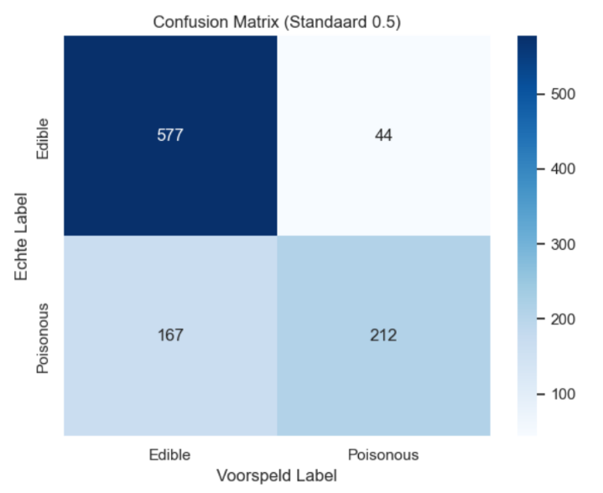

Confusion Matrix
Treshold Verfijnen
Visualisatie: Standaard 50% vs Strenge 15% drempel.
False Negatives dalen gigantisch.
False Positives stijgen licht.
CONFUSION MATRIX SCREENSHOT
EETBAAR
CONFUSION MATRIX SCREENSHOT
VERGIFTIGD
-> Treshold Verlaagd naar 15%
Notes:
Om te beoordelen hoe goed het XGBoost model de fouten inschat, kijken we naar de Confusion Matrix. Een algoritme hanteert standaard een wiskundige drempel van 50%. In de linker matrix zie je dat we hiermee nog steeds een paar 'False Negatives' hebben: giftige paddenstoelen die als veilig worden voorspeld. Daarom heb ik in de code de grens keihard verlaagd naar 15%. Kijken we naar de rechter matrix, dan zien we het resultaat: de gevaarlijke False Negatives kelderen, ten koste van iets meer False Positives.

Slide 13
ROC Curve
Uitmuntende AUC Score (Area Under Curve).
Visuele weergave van onze 15% threshold op de curve.
ROC CURVE SCREENSHOT
Notes:
Om te bewijzen hoe goed dit model is, heb ik de ROC-curve geplot. De AUC benadert de 1.0, het model kan dus nagenoeg perfect onderscheid maken. Onze specifieke veilige threshold (15%) is als rode stip gemarkeerd op de curve, precies waar de balans optimaal is voor menselijke veiligheid.

Slide 14
Conclusie
We hebben paar debatten gehad bij de keuze:
Anomalieën en valstrikken succesvol geneutraliseerd.
XGBoost geselecteerd puur op basis van levensreddende metrics.
-Onze regel: Liever gezonde paddenstoelen weggooien, dan dodelijke opeten!
CONFUSION MATRIX SCREENSHOT
EETBAAR
CONFUSION MATRIX SCREENSHOT
VERGIFTIGD
Notes:
De conclusie voor de Mushrooms is eigenlijk heel menselijk. We lossen niet alleen datakwaliteit-problemen op, maar we maken ethische keuzes in de Machine Learning. Onze regel is: we gooien veel liever wat gezonde paddenstoelen weg, dan dat we het risico lopen om één dodelijke paddenstoel op te eten. Doordat we de drempel hebben verlaagd naar 15%, daalt de pure accuracy misschien een klein beetje, maar redden we wel mensenlevens. Met die instelling hebben we dit XGBoost-model verpakt in onze API voor productie.

Slide 15
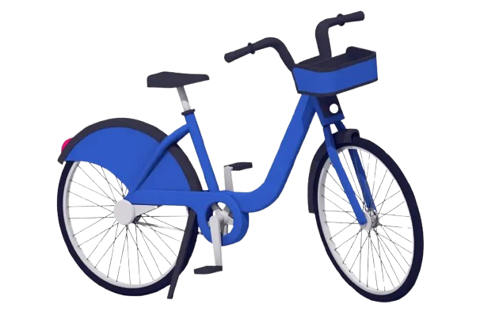
EDA
Datakwaliteit & Anomalies
Column names
Na-values
Outliers
(Ordered) categoricals
Immense dataset: Geautomatiseerde extractie direct van Amazon S3.
Data uit 2024 dynamisch samengevoegd.
Notes:
Deze data was gigantisch. Om dit werkbaar te houden, hebben we een geautomatiseerde datapijplijn geschreven die de miljoenen ritten on-the-fly downloadt van Amazon S3 en uitpakt. Geen handmatig knip-en-plak werk, maar pure data engineering.

Slide 16
EDA
De Inzichten
Doel: Voorspellen of een fietser een Member of een Casual is (Classificatie).
Inzicht: Sterke imbalanced data (~88% Members, ~12% Casuals).
Notes:
Het doel hier was classificatie: kunnen we puur op rit-data voorspellen of iemand Member of Casual is? Het grootste inzicht was de extreme onbalans: bijna 90% is Member. Dit was een enorme red flag voor onze latere modelevaluatie.

Slide 17
EDA
Statistisch Bewijs
Testable Hypothesis: Casuals fietsen langer dan Members.
Statistisch Bewijs: Uitgebreide T-Test wijst uit: P-waarde < 0.05.
Notes:
Voordat we voorspelden, wilden we wiskundig bewijzen of er überhaupt gedragsverschil is. Onze hypothese: Casuals huren de fiets langer voor vrije tijd, Members voor korte ritjes naar werk. Via een formele T-Test hebben we met absolute wiskundige zekerheid (p-waarde < 0.05) bewezen dat Casuals inderdaad significant langer fietsen.

Slide 18
EDA
Aggregatie & Visualisatie
Zet op deze slide 1 of 2 grafieken uit je notebook. Bijvoorbeeld de staafgrafiek (bar chart) die het gigantische verschil laat zien tussen het aantal ritten van Members en Casuals, of de grafiek over ritduur. (Jullie grafieken over het aantal ritten of ritduur)
Duidelijke segmentatie zichtbaar.
Grafieken SCREENSHOT
Notes:
Hier zie je dat gedrag gevisualiseerd. Na het aggregeren zie je duidelijk de enorme overmacht aan Members en het verschil in ritduur. Deze patronen vormen de brandstof voor ons algoritme

Slide 19
Feature Engineering
Haversine Formule: Afstand in kilometers o.b.v. GPS berekend.
Interaction Feature: Gemiddelde snelheid (km/u) berekend.
Notes:
Om het model écht krachtig te maken, konden we niet zomaar ruwe GPS-coördinaten inladen. We hebben zelf geavanceerde features berekend: de hemelsbrede vogelvlucht-afstand in kilometers via de Haversine formule, en we kruisten dit met de tijd om zo de gemiddelde snelheid te verkrijgen.

Slide 20
EDA
Modellering & AutoML
Brent onderzocht Regressie (Voorspellen van de ritduur).
Ons gezamenlijke doel: Classificatie (Voorspellen Member/Casual).
FLAML en XGBoost ingezet.
Notes:
Voor het trainen hebben we onszelf breed opgesteld. Brent heeft modellen gebouwd die de ritduur voorspellen via Regressie. Tegelijkertijd focusten wij ons op de Classificatie: Member of Casual? Voor dit laatste hebben we FLAML en XGBoost ingezet.

Slide 21
EDA
Model Evaluatie & Conclusie
Een model dat blind "Member" roept = 88% Accuracy!
Onze Metric: Focus op AUC en de ROC-curve.
Geen R-Squared: Want we doen Classificatie, geen Regressie.
Notes:
Toen kwam de evaluatie. We hadden modellen met 88% accuracy. Fantastisch, toch? Mis! Omdat 88% van de fietsers Member is, haalt een dom algoritme dat álles als Member classificeert diezelfde score. Accuracy liegt hier. Daarom heb ik uitsluitend gekeken naar de ROC-curve en de AUC, om te bewijzen dat het algoritme écht patronen heeft geleerd. En we hebben bewust géén R-Squared gebruikt, want dat is uitsluitend voor de Regressie-modellen van Brent, niet voor onze Classificatie.

Slide 22
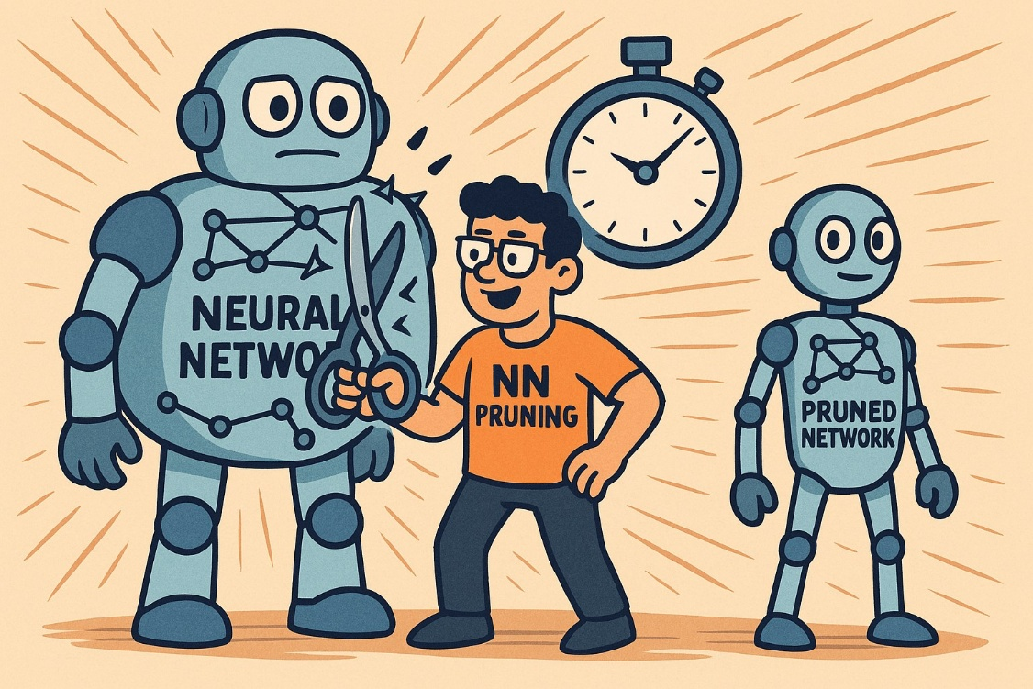
Struikelblokken ​
Python 3.13 dependencies (PyCaret C++ issues) -> Opgelost met FLAML.
Grote bestanden en S3 downloads -> Opgelost met automatische scripts.
Volautomatische GitHub Actions CI/CD Pipeline.
Overfitting
-> Pruning
Notes:
(Dmitrij) Tot slot, de hobbels in de weg. De nieuwste Python 3.13 omgeving liet oude libraries zoals PyCaret crashen, waardoor we professioneel moesten uitwijken naar FLAML. De gigantische bestanden hebben we omzeild door data pipelines te schrijven. (Kobe neemt over:) We hebben dit allemaal verpakt in een automatische GitHub Actions Pipeline en een custom FastAPI backend. Daarmee wil ik graag de presentatie afsluiten en overschakelen naar de live Cloud Demo!

